Slide 1
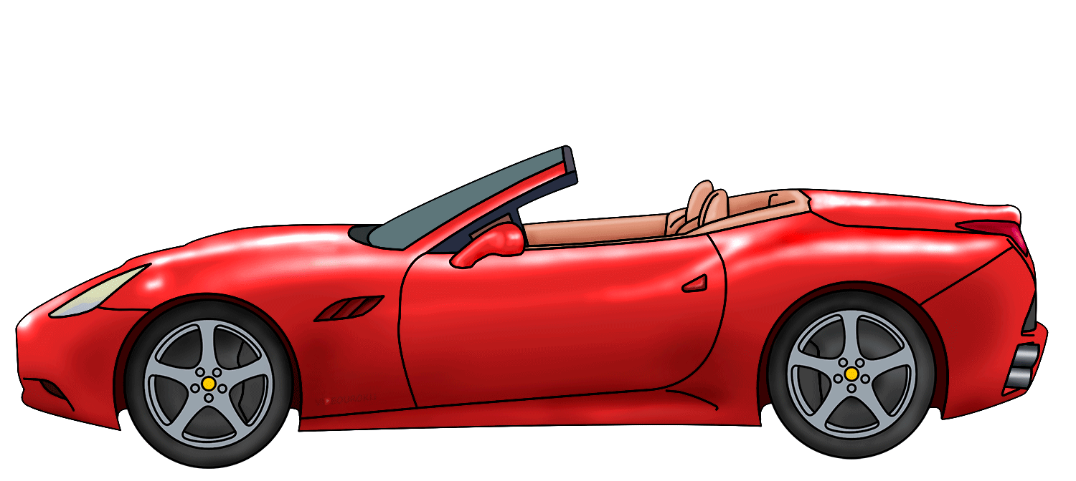
Движение с постоянным ускорением
$$\vec{v}\left(t\right)=\vec{v_{0}}+\vec{a}t$$

Slide 2
Скорость при равноускоренном движении
v, м/с
Векторное уравнение:
Скалярные уравнения:
$$\left\{\begin{aligned}v_{x}\left(t\right)=v_{0x}+a_{x}t \\ v_{y}\left(t\right)=v_{0y}+a_{y}t \\ v_{z}\left(t\right)=v_{0z}+a_{z}t\end{aligned}\right.$$
$$\vec{v}\left(t\right)=\vec{v_{0}}+\vec{a}t$$
$$\left\{\begin{aligned}v_{x}\left(t\right)=v_{0x}+a_{x}t \\ v_{y}\left(t\right)=v_{0y}+a_{y}t\end{aligned}\right.$$
t, c

Slide 3
a, м/$c^{2}$
$$a=const$$
Площадь под графиком функции зависимости ускорения от времени есть изменение скорости
t
a
$$∆v=at$$
t, c

Slide 4
$v_{x}$, м/c
$$v_{x}\left(t\right)=v_{0x}+a_{x}t$$
x, м
$$x\left(t\right)=x_{0}+v_{x}t$$
$$α_{с}$$
$$α_{с}$$
$$α_{з}$$
$$α_{з}$$
t, c
t, c
$$α_{к}$$
$$α_{к}$$
$α_{к}>α_{с}>$ $α_{з}$
$α_{к}>α_{с}>$ $α_{з}$

Slide 5
Уравнение равноускоренного движения
$v_{x}$, м/с
$$∆x=S_{трапеции}$$
$$∆x=\frac{v_{0x}+v_{x}}{2}t$$
$$v_{x}$$
$$v_{x}\left(t\right)=v_{0x}+a_{x}t$$
$$v_{0x}$$
$$∆x=\frac{v_{0x}+v_{0x}+a_{x}t }{2}t$$
$$∆x=v_{0x}t+\frac{a_{x}t^{2} }{2}$$
t
t, c

Slide 6
Уравнение равноускоренного движения
$v_{x}$, м/с
$$x(t)=x_{0}+v_{0x}t+\frac{a_{x}t^{2} }{2}$$
$$v_{x}$$
$$y(t)=y_{0}+v_{0y}t+\frac{a_{y}t^{2} }{2}$$
$$v_{0x}$$
$$\vec{r}\left(t\right)=\vec{r_{0}}+\vec{v_{0}}t+\frac{\vec{a}t^{2}}{2}$$
t
t, c

Slide 7
Точка, двигаясь прямолинейно с постоянным ускорением, набрала скорость 25 м/с за 10 с. Известно, что ускорение равно $2 м/с^{2}$. Какова начальная скорость точки?
$$25 м/с$$
$$2 м/с^{2}$$
Дано:
$$v\left(t\right)=v_{0}+at$$
$v=25 м/c$
$\vec{v}=25 м/c$
$$t=10 с$$
$$a=2 м/с^{2}$$
$$v_{0}=v−at$$
$v_{0} − ?$
$$t=10 c$$
x, м
$$v_{0}=25−2×10=5 м/с$$

Slide 8
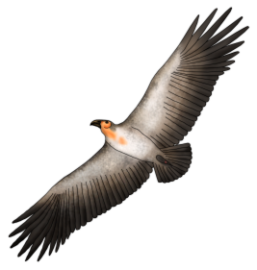
Птица летит с постоянной скоростью 8 м/с, а перпендикулярно её движению дует ветер. Ветер сносит птицу с постоянным ускорением $0,2 м/с^{2}$. Найдите расстояние между начальным положением птицы и её положением через 30 с.
$$8 м/с$$
$$0,2 м/с^{2}$$
$$30 c$$
Дано:
y
$$x(t)=x_{0}+v_{0x}t+\frac{a_{x}t^{2} }{2}$$
$v_{п}=8 м/c$
$$x(t)=v_{0x}t$$
$$x\left(30\right)=8×30=240 м$$
$$a_{в}=0,2 м/с^{2}$$
$$y(t)=y_{0}+v_{0y}t+\frac{a_{y}t^{2} }{2}$$
$$\vec{v_{в}}$$
$$y(t)=\frac{a_{y}t^{2} }{2}$$
$$y\left(30\right)=\frac{0,2×{30}^{2} }{2}=90 м$$
$$t=30 с$$
$$α=90°$$
$a_{п}=0$
$$\left|∆\vec{r}\right|=\sqrt{{240}^{2}+{90}^{2}}=256,32≈256 м$$
$\left|∆\vec{r}\right|− ?$
x
$$\vec{v_{п}}$$

Slide 9
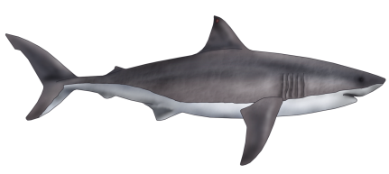
Акула, двигаясь со скоростью 1 м/с, заметила рыбку, и начала двигаться с ускорением $1 м/с^{2}$. Когда между акулой и рыбкой оставалось 20 м, рыбка начала уплывать с ускорением $0,8 м/с^{2}$. Догонит ли акула рыбку, если, проплыв 150 м, рыбка может спрятаться?
$$1 м/с$$
$$1 м/с^{2}$$
$$20 м$$
$$0,8 м/с^{2}$$
$$150 м$$
Дано:
$v_{0а}=1 м/c$
$$a_{а}=1 м/с^{2}$$
x, м
$$20 м$$
$$d=20 м$$
$$x_{0а}=0$$
$$x_{0р}=20 м$$
$$a_{р}=0,8 м/с^{2}$$
$$l=150 м$$
$v_{0а}=1 м/c$
$$v_{0р}=0$$
$Догонит?$

Slide 10
Акула, двигаясь со скоростью 1 м/с, заметила рыбку, и начала двигаться с ускорением $1 м/с^{2}$. Когда между акулой и рыбкой оставалось 20 м, рыбка начала уплывать с ускорением $0,8 м/с^{2}$. Догонит ли акула рыбку, если, проплыв 150 м, рыбка может спрятаться?
Дано:
$v_{0а}=1 м/c$
$$a_{а}=1 м/с^{2}$$
x, м
$$20 м$$
$$d=20 м$$
$$x_{а}=t+\frac{t^{2}}{2}$$
$$x_{р}=20+\frac{{0,8t}^{2}}{2}$$
$$a_{р}=0,8 м/с^{2}$$
$$l=150 м$$
$$t+\frac{t^{2}}{2}=20+\frac{{0,8t}^{2}}{2}$$
$$t_{1}=−20$$
$$t_{2}=10$$
$Догонит?$
$$t=10 c$$

Slide 11
Акула, двигаясь со скоростью 1 м/с, заметила рыбку, и начала двигаться с ускорением $1 м/с^{2}$. Когда между акулой и рыбкой оставалось 20 м, рыбка начала уплывать с ускорением $0,8 м/с^{2}$. Догонит ли акула рыбку, если, проплыв 150 м, рыбка может спрятаться?
Дано:
$v_{0а}=1 м/c$
$$a_{а}=1 м/с^{2}$$
x, м
$$20 м$$
$$d=20 м$$
$$x_{а}=t+\frac{t^{2}}{2}$$
$$x_{р}=20+\frac{{0,8t}^{2}}{2}$$
$$a_{р}=0,8 м/с^{2}$$
$$l=150 м$$
$$x_{р}\left(10\right)=20+\frac{{0,8×10}^{2}}{2}=60 м$$
$Догонит?$

Slide 12
Акула, двигаясь со скоростью 1 м/с, заметила рыбку, и начала двигаться с ускорением $1 м/с^{2}$. Когда между акулой и рыбкой оставалось 20 м, рыбка начала уплывать с ускорением $0,8 м/с^{2}$. Догонит ли акула рыбку, если, проплыв 150 м, рыбка может спрятаться?
Дано:
$v_{0а}=1 м/c$
$$a_{а}=1 м/с^{2}$$
$$170 м$$
x, м
$$20 м$$
$$d=20 м$$
$$x_{а}=t+\frac{t^{2}}{2}$$
$$x_{р}=20+\frac{{0,8t}^{2}}{2}$$
$$a_{р}=0,8 м/с^{2}$$
$$l=150 м$$
$$170=t+\frac{t^{2}}{2}$$
$$150=\frac{{0,8t}^{2}}{2}$$
$Догонит?$
$$t_{а}=17, 5 c$$
$$t_{р}=19, 4 c$$

Slide 13
Основные выводы
Уравнение движения для точки, движущейся с постоянным ускорением:
$$\vec{r}\left(t\right)=\vec{r_{0}}+\vec{v_{0}}t+\frac{\vec{a}t^{2}}{2}$$
Зависимость скорости от времени при равноускоренном движении описывается уравнением:
$$\vec{v}\left(t\right)=\vec{v_{0}}+\vec{a}t$$

Slide 14
Основные выводы
$v_{x}$, м/c
$$v_{x}\left(t\right)=v_{0x}+a_{x}t$$
a, м/$c^{2}$
$$a=const$$
$$α_{с}$$
$$α_{з}$$
t, c
$$α_{к}$$
$α_{к}>α_{с}>$ $α_{з}$
t, c

